Slide 1



LỚP
10
ĐẠI SỐ
Chương 4: BẤT ĐẲNG THỨC – BẤT PHƯƠNG TRÌNH
LUYỆN TẬP DẤU CỦA TAM THỨC BẬC HAI

Slide 2
LUYỆN TẬP DẤU CỦA TAM THỨC BẬC HAI
$\text{1}\text{.} \text{X}\text{é}\text{t} \text{d}\text{ấ}\text{u} \text{bi}\text{ể}\text{u} \text{th}\text{ứ}\text{c}$.
$\text{2.} \text{Gi}\text{ả}\text{i} \text{b}\text{ấ}\text{t} \text{ph}\text{ư}\text{ơ}\text{ng} \text{tr}\text{ì}\text{nh} \text{b}\text{ậ}\text{c} \text{hai}$.
$$\text{3}\text{.} \text{Gi}\text{ả}\text{i} \text{b}\text{ấ}\text{t} \text{ph}\text{ư}\text{ơ}\text{ng} \text{tr}\text{ì}\text{nh} \text{t}\text{í}\text{ch}\text{, }\text{th}\text{ươ}\text{ng}\text{.}$$
4.$\text{Gi}\text{ả}\text{i} \text{b}\text{ấ}\text{t} \text{ph}\text{ươ}\text{ng} \text{tr}\text{ì}\text{nh} \text{ch}\text{ứ}\text{a} \text{c}\text{ă}\text{n}\text{; }\text{b}\text{ấ}\text{t} \text{ph}\text{ươ}\text{ng} \text{tr}\text{ì}\text{nh} \text{ch}\text{ứ}\text{a}\text{ ẩ}\text{n} \text{trong} \text{d}\text{ấ}\text{u} \text{gi}\text{á }\text{tr}\text{ị }\text{tuy}\text{ệ}\text{t}\text{ đố}\text{i}\text{.}$
5. Bài toán tham số liên quan đến phương trình bậc hai, bất phương trình bậc hai.

Slide 3


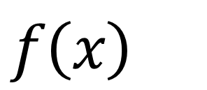
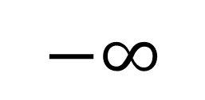
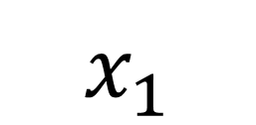
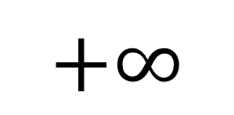



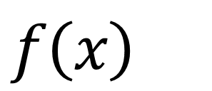
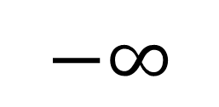


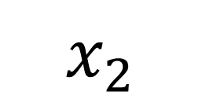
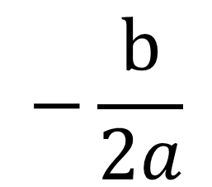


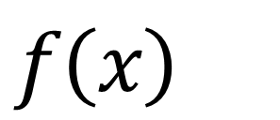
II
DẠNG 1
XÉT DẤU BIỂU THỨC
Bảng xét dấu tam thức bậc hai: ${ f\left(x\right)=ax}^{2}+bx+c, a≠0.$
Trường hợp 1: $∆>0: f\left(x\right)$ có hai nghiệm phân biệt $x_{1}$, $x_{2}$.
$$x$$
$$−∞$$
$$x_{1}$$
$$x_{2}$$
$$+∞$$
$$f\left(x\right)$$
Cùng dấu với a
$$0$$
Trái dấu với a
$$0$$
Cùng dấu với a
Trường hợp 2: $∆ =0: f\left(x\right)$ có nghiệm kép $x_{0}=−\frac{b}{2a}.$
$$−\frac{b}{2a}$$
$$x$$
$$−∞$$
$$+∞$$
$$f\left(x\right)$$
Cùng dấu với a
$$0$$
Cùng dấu với a
Trường hợp 3: $∆ <0: f\left(x\right)$ vô nghiệm.
$$x$$
$$−∞$$
$$+∞$$
$$f\left(x\right)$$
Cùng dấu với a

Slide 4

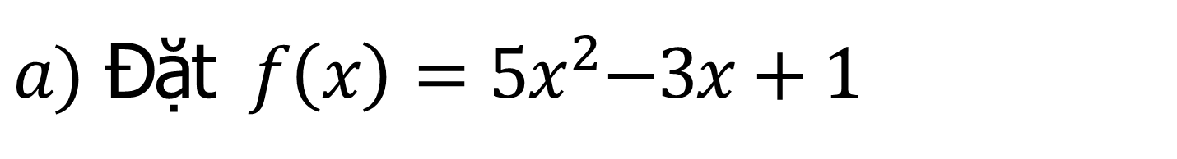



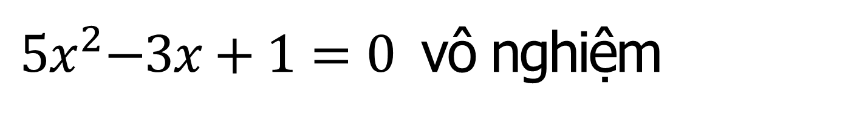

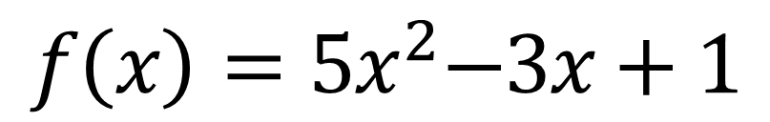
DẠNG 1
XÉT DẤU BIỂU THỨC
Bài 1 – SGK trang 105
$$\text{X}\text{é}\text{t} \text{d}\text{ấ}\text{u} \text{c}\text{á}\text{c} \text{tam} \text{th}\text{ứ}\text{c} \text{b}\text{ậ}\text{c} \text{hai}$$
$a){ 5x}^{2}−3x+1.$ $b){ −2x}^{2}+3x+5.$
$c){ x}^{2}+12x+36.$ $d) \left(2x−3\right).\left(x+5\right).$
Bài giải
$a)$ Đặt ${ f\left(x\right)=5x}^{2}−3x+1$
${ 5x}^{2}−3x+1=0$ vô nghiệm
Bảng xét dấu:
$$x$$
$$−∞$$
$$+∞$$
${ f\left(x\right)=5x}^{2}−3x+1$
$$+$$
Kết luận: $f\left(x\right)>0⇔x∈R$

Slide 5


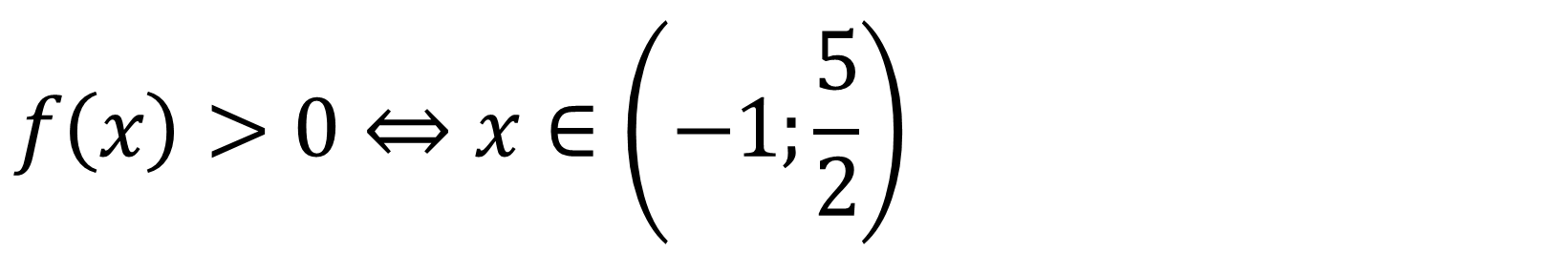
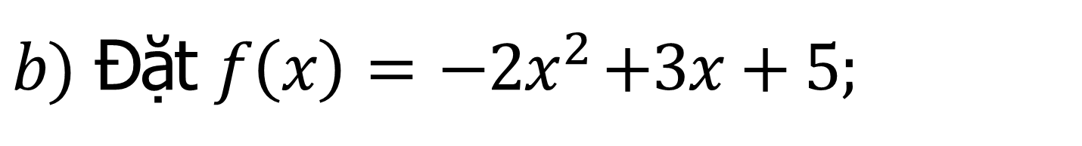


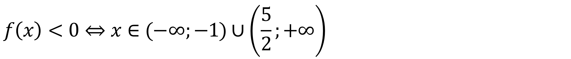



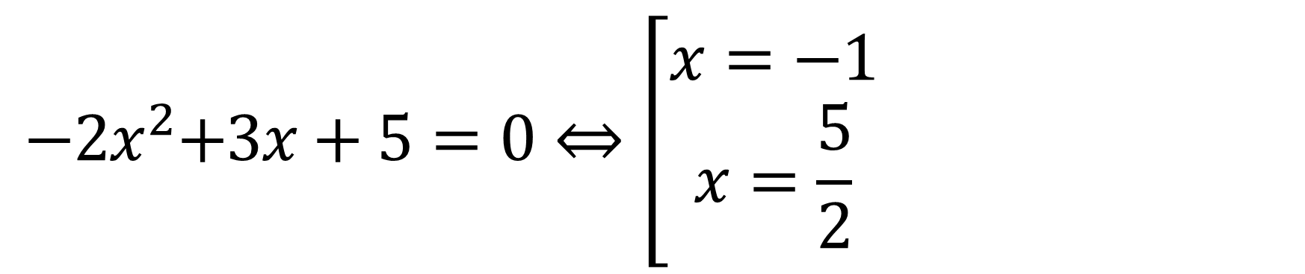


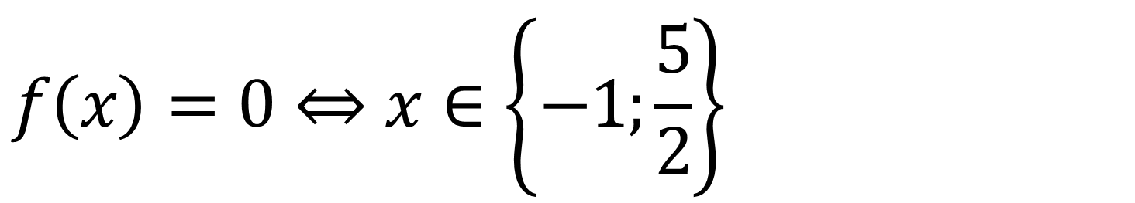
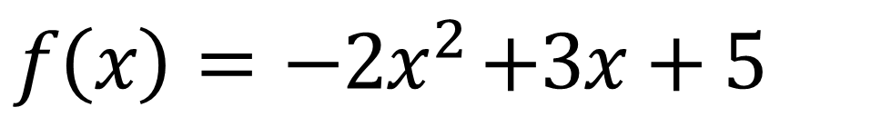

DẠNG 1
XÉT DẤU BIỂU THỨC
Bài 1 – SGK trang 105
$$\text{X}\text{é}\text{t} \text{d}\text{ấ}\text{u} \text{c}\text{á}\text{c} \text{tam} \text{th}\text{ứ}\text{c} \text{b}\text{ậ}\text{c} \text{hai}$$
$a){ 5x}^{2}−3x+1$ $b){ −2x}^{2}+3x+5$
$c){ x}^{2}+12x+36$ $d) \left(2x−3\right).\left(x+5\right).$
Bài giải
$${ −2x}^{2}+3x+5=0⇔\left[\begin{aligned}x=−1 \\ x=\frac{5}{2}\end{aligned}\right.$$
$b)$ Đặt $f\left(x\right)={ −2x}^{2}+3x+5;$
Bảng xét dấu:
$$\frac{5}{2}$$
$$x$$
$$−∞$$
$$−1$$
$$+∞$$
$$f\left(x\right)={ −2x}^{2}+3x+5$$
$$−$$
$$0$$
$$+$$
$$0$$
$$−$$
$$f\left(x\right)>0⇔x∈\left(−1;\frac{5}{2}\right)$$
Kết luận:
$$f\left(x\right)<0⇔x∈(−∞;−1)∪\left(\frac{5}{2};+∞\right)$$
$$f\left(x\right)=0⇔x∈\left\{−1;\frac{5}{2}\right\}$$

Slide 6

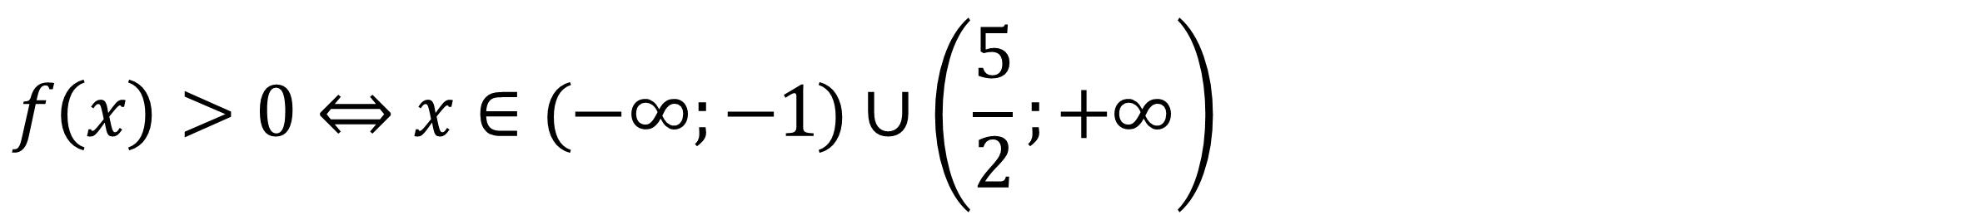
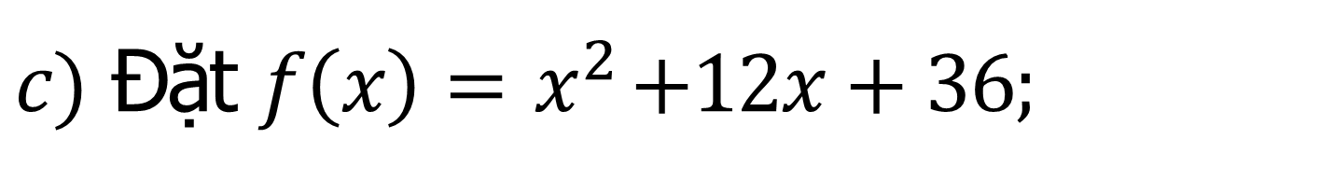




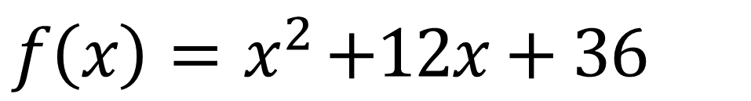
DẠNG 1
XÉT DẤU BIỂU THỨC
Bài 1 – SGK trang 105
$$\text{X}\text{é}\text{t} \text{d}\text{ấ}\text{u} \text{c}\text{á}\text{c} \text{tam} \text{th}\text{ứ}\text{c} \text{b}\text{ậ}\text{c} \text{hai}$$
$a){ 5x}^{2}−3x+1$ $b){ −2x}^{2}+3x+5$
$c){ x}^{2}+12x+36$ $d) \left(2x−3\right).\left(x+5\right).$
Bài giải
$c)$ Đặt $f\left(x\right)={ x}^{2}+12x+36;$
$${ x}^{2}+12x+36=0⇔x=−6$$
Bảng xét dấu:
$$x$$
$$−6$$
$$+∞$$
$$−∞$$
$$f\left(x\right)={ x}^{2}+12x+36$$
$$+$$
$$0$$
$$+$$
Kết luận:
$$f\left(x\right)>0⇔x∈(−∞;−1)∪\left(\frac{5}{2};+∞\right)$$
$$f\left(x\right)=0⇔x∈\{−6\}$$

Slide 7


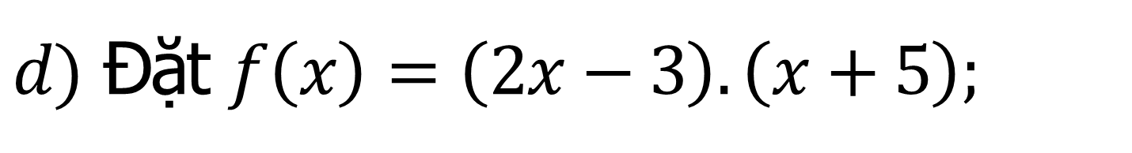

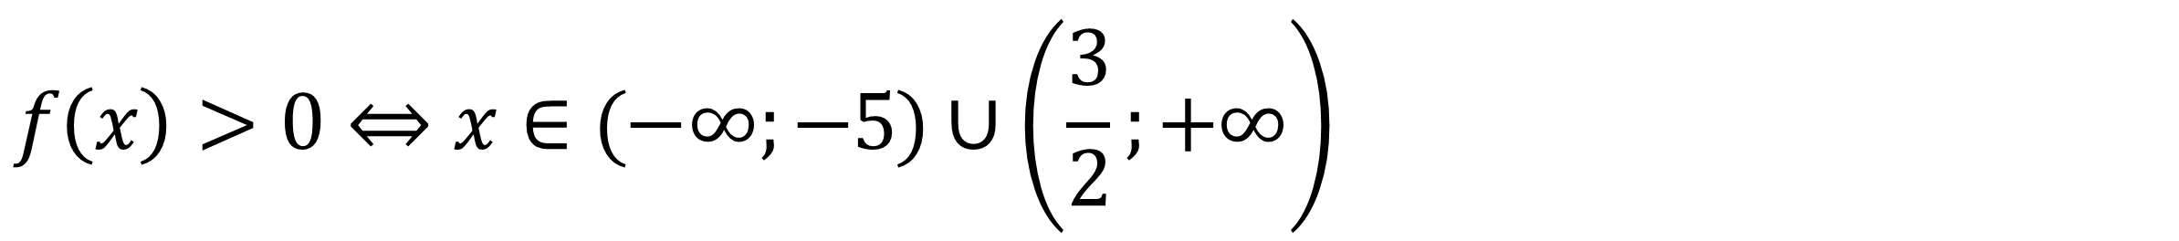
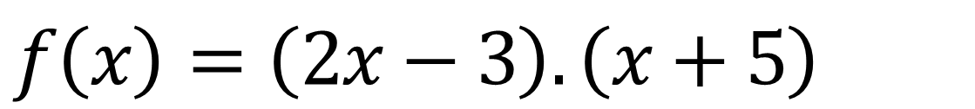
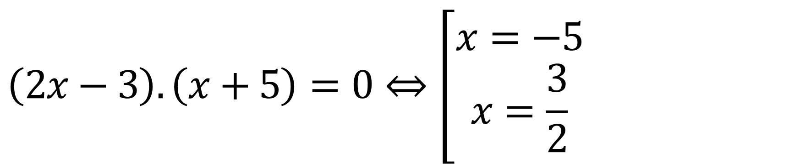


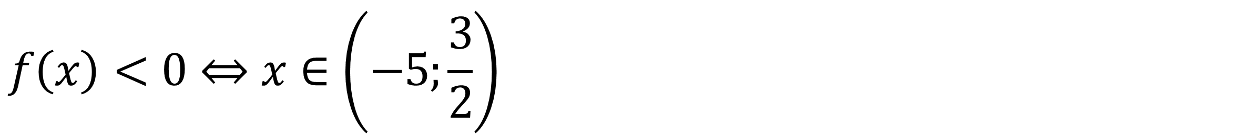

DẠNG 1
XÉT DẤU BIỂU THỨC
Bài 1 – SGK trang 105
$$\text{X}\text{é}\text{t} \text{d}\text{ấ}\text{u} \text{c}\text{á}\text{c} \text{tam} \text{th}\text{ứ}\text{c} \text{b}\text{ậ}\text{c} \text{hai}$$
$a){ 5x}^{2}−3x+1$ $b){ −2x}^{2}+3x+5$
$c){ x}^{2}+12x+36$ $d) \left(2x−3\right).\left(x+5\right).$
Bài giải
$$\left(2x−3\right).\left(x+5\right)=0⇔\left[\begin{aligned}x=−5 \\ x=\frac{3}{2}\end{aligned}\right.$$
$d)$ Đặt $f\left(x\right)=\left(2x−3\right).\left(x+5\right);$
Bảng xét dấu:
$$\frac{3}{2}$$
$$x$$
$$−∞$$
$$−5$$
$$+∞$$
$$f\left(x\right)=\left(2x−3\right).\left(x+5\right)$$
$$+$$
$$0$$
$$−$$
$$0$$
$$+$$
$$f\left(x\right)>0⇔x∈(−∞;−5)∪\left(\frac{3}{2};+∞\right)$$
Kết luận:
$$f\left(x\right)<0⇔x∈\left(−5;\frac{3}{2}\right)$$
$$f\left(x\right)=0⇔x∈\left\{−5;\frac{3}{2}\right\}$$

Slide 8































DẠNG 1
XÉT DẤU BIỂU THỨC
Bài 2 – SGK trang 105
$$\text{L}\text{ậ}\text{p} \text{b}\text{ả}\text{ng} \text{x}\text{é}\text{t} \text{d}\text{ấ}\text{u} \text{c}\text{á}\text{c} \text{bi}\text{ể}\text{u} \text{th}\text{ứ}\text{c} \text{sau}\text{:}$$
$a) f\left(x\right)=(3x^{2}−10x+3).(4x−5)$ $b) f\left(x\right)=({ 3x}^{2}−4x)({ 2x}^{2}−x−1)$
$c) f\left(x\right)=({ 4x}^{2}−1)(−8x^{2}+x−3)(2x+9)$ $d) f\left(x\right)=\frac{({ 3x}^{2}−x)\left({ 3−x}^{2}\right)}{{ 4x}^{2}+x−3}$
Bài giải
$a) f\left(x\right)=(3x^{2}−10x+3).(4x−5)$
$$3x^{2}−10x+3=0⇔\left[\begin{aligned}x=3 \\ x=\frac{1}{3}\end{aligned}\right.$$
$$4x−5=0⇔x=\frac{5}{4}$$
$$\frac{1}{3}$$
$$\frac{5}{4}$$
Bảng xét dấu:
$$x$$
$$−∞$$
$$3$$
$$+∞$$
$$3x^{2}−10x+3$$
$$+$$
$$0$$
$$−$$
$$|$$
$$−$$
$$0$$
$$+$$
$$4x−5$$
$$−$$
$$|$$
$$−$$
$$0$$
$$+$$
$$|$$
$$+$$
$$f(x)$$
$$−$$
$$0$$
$$+$$
$$0$$
$$−$$
$$0$$
$$+$$

Slide 9





































DẠNG 1
XÉT DẤU BIỂU THỨC
Bài 2 – SGK trang 105
$$\text{L}\text{ậ}\text{p} \text{b}\text{ả}\text{ng} \text{x}\text{é}\text{t} \text{d}\text{ấ}\text{u} \text{c}\text{á}\text{c} \text{bi}\text{ể}\text{u} \text{th}\text{ứ}\text{c} \text{sau}\text{:}$$
$a) f\left(x\right)=(3x^{2}−10x+3).(4x−5)$ $b) f\left(x\right)=({ 3x}^{2}−4x)({ 2x}^{2}−x−1)$
$c) f\left(x\right)=({ 4x}^{2}−1)(−8x^{2}+x−3)(2x+9)$ $d) f\left(x\right)=\frac{({ 3x}^{2}−x)\left({ 3−x}^{2}\right)}{{ 4x}^{2}+x−3}$
Bài giải
$$b) f\left(x\right)=({3x}^{2}−4x)({ 2x}^{2}−x−1)$$
$${3x}^{2}−4x=0⇔\left[\begin{aligned}x=0 \\ x=\frac{4}{3}\end{aligned}\right. ;$$
$${ 2x}^{2}−x−1=0⇔\left[\begin{aligned}x=1 \\ x=−\frac{1}{2}\end{aligned}\right.$$
$$−\frac{1}{2}$$
$$\frac{4}{3}$$
Bảng xét dấu:
$$x$$
$$−∞$$
$$0$$
$$1$$
$$+∞$$
$${3x}^{2}−4x$$
$$+$$
$$|$$
$$+$$
$$0$$
$$−$$
$$|$$
$$−$$
$$0$$
$$+$$
$${ 2x}^{2}−x−1$$
$$+$$
$$0$$
$$−$$
$$|$$
$$−$$
$$0$$
$$+$$
$$|$$
$$+$$
$$f(x)$$
$$+$$
$$0$$
$$−$$
$$0$$
$$+$$
$$0$$
$$−$$
$$0$$
$$+$$

Slide 10







































DẠNG 1
XÉT DẤU BIỂU THỨC
Bài 2 – SGK trang 105
$$\text{L}\text{ậ}\text{p} \text{b}\text{ả}\text{ng} \text{x}\text{é}\text{t} \text{d}\text{ấ}\text{u} \text{c}\text{á}\text{c} \text{bi}\text{ể}\text{u} \text{th}\text{ứ}\text{c} \text{sau}\text{:}$$
$a) f\left(x\right)=(3x^{2}−10x+3).(4x−5)$ $b) f\left(x\right)=({ 3x}^{2}−4x)({ 2x}^{2}−x−1)$
$c) f\left(x\right)=({ 4x}^{2}−1)(−8x^{2}+x−3)(2x+9)$ $d) f\left(x\right)=\frac{({ 3x}^{2}−x)\left({ 3−x}^{2}\right)}{{ 4x}^{2}+x−3}$
Bài giải
$$c) f\left(x\right)=({ 4x}^{2}−1)(−8x^{2}+x−3)(2x+9)$$
$${ 4x}^{2}−1=0⇔x=±\frac{1}{2};$$
$$2x+9=0⇔x=−\frac{9}{2};$$
$−8x^{2}+x−3=0:$ Vô nghiệm;
$$−\frac{9}{2}$$
$$−\frac{1}{2}$$
$$\frac{1}{2}$$
Bảng xét dấu:
$$x$$
$$−∞$$
$$+∞$$
$${ 4x}^{2}−1$$
$$+$$
$$|$$
$$+$$
$$0$$
$$−$$
$$0$$
$$+$$
$$−8x^{2}+x−3$$
$$−$$
$$|$$
$$−$$
$$|$$
$$−$$
$$|$$
$$−$$
$$2x+9$$
$$−$$
$$0$$
$$+$$
$$|$$
$$+$$
$$|$$
$$+$$
$$f(x)$$
$$+$$
$$0$$
$$−$$
$$0$$
$$+$$
$$0$$
$$−$$

Slide 11






























































DẠNG 1
XÉT DẤU BIỂU THỨC
Bài 2 – SGK trang 105
$$\text{L}\text{ậ}\text{p} \text{b}\text{ả}\text{ng} \text{x}\text{é}\text{t} \text{d}\text{ấ}\text{u} \text{c}\text{á}\text{c} \text{bi}\text{ể}\text{u} \text{th}\text{ứ}\text{c} \text{sau}\text{:}$$
$a) f\left(x\right)=(3x^{2}−10x+3).(4x−5)$ $b) f\left(x\right)=({ 3x}^{2}−4x)({ 2x}^{2}−x−1)$
$c) f\left(x\right)=({ 4x}^{2}−1)(−8x^{2}+x−3)(2x+9)$ $d) f\left(x\right)=\frac{({ 3x}^{2}−x)\left({ 3−x}^{2}\right)}{{ 4x}^{2}+x−3}$
Bài giải
$$d) f\left(x\right)=\frac{({ 3x}^{2}−x)\left({ 3−x}^{2}\right)}{{ 4x}^{2}+x−3}$$
$${ 3x}^{2}−x=0⇔\left[\begin{aligned}x=0 \\ x=\frac{1}{3}\end{aligned} \right.;$$
$${ 4x}^{2}+x−3 =0⇔\left[\begin{aligned}x=−1 \\ x=\frac{3}{4}\end{aligned} \right.;$$
${ 3−x}^{2}=0⇔x=±\sqrt{3}$ ;
Bảng xét dấu:
$$\frac{1}{3}$$
$$\frac{3}{4}$$
$$x$$
$$−∞$$
$$−\sqrt{3}$$
$$−1$$
$$0$$
$$\sqrt{3}$$
$$+∞$$
$${ 3x}^{2}−x$$
$$+$$
$$|$$
$$+$$
$$|$$
$$+$$
$$0$$
$$−$$
$$0$$
$$+$$
$$|$$
$$+$$
$$|$$
$$+$$
$${ 3−x}^{2}$$
$$−$$
$$0$$
$$+$$
$$|$$
$$+$$
$$|$$
$$+$$
$$|$$
$$+$$
$$|$$
$$+$$
$$0$$
$$−$$
$${ 4x}^{2}+x−3$$
$$+$$
$$|$$
$$+$$
$$0$$
$$−$$
$$|$$
$$−$$
$$|$$
$$−$$
$$0$$
$$+$$
$$|$$
$$+$$
$$f(x)$$
$$−$$
$$0$$
$$+$$
$$||$$
$$−$$
$$0$$
$$+$$
$$0$$
$$−$$
$$||$$
$$+$$
$$0$$
$$−$$

Slide 12









DẠNG 2
GIẢI BẤT PHƯƠNG TRÌNH BẬC HAI
Bài 3
$$\text{Gi}\text{ả}\text{i} \text{c}\text{á}\text{c} \text{b}\text{ấ}\text{t} \text{ph}\text{ươ}\text{ng} \text{tr}\text{ì}\text{nh}\text{:}$$
$a) 4x^{2}−x+1<0$ $b){ −3x}^{2}+x+4≥0$
$c){ −4x}^{2}+4x−1≤0$ ${ d) x}^{2}−6x+9>0$
Bài giải
$$a) 4x^{2}−x+1<0$$
$4x^{2}−x+1=0$ vô nghiệm
Bảng xét dấu:
$$x$$
$$−∞$$
$$+∞$$
$$4x^{2}−x+1$$
$$+$$
Từ bảng xét dấu ta có:
$4x^{2}−x+1<0$ vô nghiệm.

Slide 13












DẠNG 2
GIẢI BẤT PHƯƠNG TRÌNH BẬC HAI
Bài 3
$$\text{Gi}\text{ả}\text{i} \text{c}\text{á}\text{c} \text{b}\text{ấ}\text{t} \text{ph}\text{ươ}\text{ng} \text{tr}\text{ì}\text{nh}\text{:}$$
$a) 4x^{2}−x+1<0$ $b){ −3x}^{2}+x+4≥0$
$c){ −4x}^{2}+4x−1≤0$ ${ d) x}^{2}−6x+9>0$
Bài giải
$$b){ −3x}^{2}+x+4≥0$$
$${ −3x}^{2}+x+4=0⇔\left[\begin{aligned}x=−1 \\ x=\frac{4}{3}\end{aligned}\right.$$
Bảng xét dấu:
$$\frac{4}{3}$$
$$x$$
$$−∞$$
$$−1$$
$$+∞$$
$${ −3x}^{2}+x+4$$
$$−$$
$$0$$
$$+$$
$$0$$
$$−$$
Từ bảng xét dấu ta có:
${ −3x}^{2}+x+4≥0$ $⇔x∈\left[−1;\frac{4}{3}\right]$.

Slide 14










DẠNG 2
GIẢI BẤT PHƯƠNG TRÌNH BẬC HAI
Bài 3
$$\text{Gi}\text{ả}\text{i} \text{c}\text{á}\text{c} \text{b}\text{ấ}\text{t} \text{ph}\text{ươ}\text{ng} \text{tr}\text{ì}\text{nh}\text{:}$$
$a) 4x^{2}−x+1<0$ $b){ −3x}^{2}+x+4≥0$
$c){ −4x}^{2}+4x−1≤0$ ${ d) x}^{2}−6x+9>0$
Bài giải
$$c){ −4x}^{2}+4x−1≤0$$
$${−4x}^{2}+4x−1=0⇔x=\frac{1}{2}$$
Bảng xét dấu:
$$\frac{1}{2}$$
$$x$$
$$−∞$$
$$+∞$$
$${ −3x}^{2}+x+4$$
$$−$$
$$0$$
$$−$$
Từ bảng xét dấu ta có:
${ −4x}^{2}+4x−1≤0$ $⇔x∈R.$

Slide 15





DẠNG 2
GIẢI BẤT PHƯƠNG TRÌNH BẬC HAI
Bài 3
$$\text{Gi}\text{ả}\text{i} \text{c}\text{á}\text{c} \text{b}\text{ấ}\text{t} \text{ph}\text{ươ}\text{ng} \text{tr}\text{ì}\text{nh}\text{:}$$
$a) 4x^{2}−x+1<0$ $b){ −3x}^{2}+x+4≥0$
$c){ −4x}^{2}+4x−1≤0$ ${ d) x}^{2}−6x+9>0$
Bài giải
$${ d) x}^{2}−6x+9>0$$
$${ x}^{2}−6x+9=0⇔x=3$$
Bảng xét dấu:
$$x$$
$$−∞$$
$$3$$
$$+∞$$
$${ x}^{2}−6x+9$$
$$+$$
$$0$$
$$+$$
Từ bảng xét dấu ta có:
${ x}^{2}−6x+9>0$ $⇔x∈\left(−∞ ;3\right)∪\left(3 ;+∞\right)$
Hay:
${ x}^{2}−6x+9>0$ $⇔x∈R\backslash \left\{3\right\}$

Slide 16


























DẠNG 3
GIẢI BPT TÍCH, THƯƠNG CÁC NHỊ THỨC BẬC NHẤT, TAM THỨC BẬC HAI
Bài 4
$$\text{Gi}\text{ả}\text{i} \text{c}\text{á}\text{c} \text{b}\text{ấ}\text{t} \text{ph}\text{ươ}\text{ng} \text{tr}\text{ì}\text{nh}\text{:}$$
$a) \left(x−1\right)\left(x^{2}−7x+6\right)≥0$ $b)\frac{1}{x^{2}−4}<\frac{3}{{ 3x}^{2}+x−4}$
Bài giải
$$a) \left(x−1\right)\left(x^{2}−7x+6\right)≥0$$
Đặt $f\left(x\right)= \left(x−1\right)\left(x^{2}−7x+6\right)$
$$x^{2}−7x+6=0⇔\left[\begin{aligned}x=1 \\ x=6\end{aligned}\right.$$
$$x−1=0⇔x=1;$$
Bảng xét dấu:
$$x$$
$$−∞$$
$$1$$
$$6$$
$$+∞$$
$$x−1$$
$$−$$
$$0$$
$$+$$
$$|$$
$$+$$
$$x^{2}−7x+6$$
$$+$$
$$0$$
$$−$$
$$0$$
$$+$$
$$f(x)$$
$$−$$
$$0$$
$$−$$
$$0$$
$$+$$
$f(x)≥0$ $⇔x∈\left[6;+∞\right)∪\left\{1\right\}$

Slide 17





















































DẠNG 3
GIẢI BPT TÍCH, THƯƠNG CÁC NHỊ THỨC BẬC NHẤT, TAM THỨC BẬC HAI
Bài 4
$$\text{Gi}\text{ả}\text{i} \text{c}\text{á}\text{c} \text{b}\text{ấ}\text{t} \text{ph}\text{ươ}\text{ng} \text{tr}\text{ì}\text{nh}\text{:}$$
$a) \left(x−1\right)\left(x^{2}−7x+6\right)≥0$ $b)\frac{1}{x^{2}−4}<\frac{3}{{ 3x}^{2}+x−4}$
Bài giải
$$b) \frac{1}{x^{2}−4}<\frac{3}{{ 3x}^{2}+x−4}$$
$$⇔\frac{x+8}{{(x}^{2}−4).({ 3x}^{2}+x−4)}<0$$
$x^{2}−4=0⇔\left[\begin{aligned}x=2 \\ x=−2\end{aligned}\right.$;
${ 3x}^{2}+x−4=0⇔\left[\begin{aligned}x=1 \\ x=−\frac{4}{3}\end{aligned}\right.$
Đặt $f\left(x\right)=\frac{x+8}{{(x}^{2}−4).({ 3x}^{2}+x−4)}$;
$$x+8=0⇔x=−8;$$
Bảng xét dấu:
$$−\frac{4}{3}$$
$$x$$
$$−∞$$
$$−8$$
$$−2$$
$$1$$
$$2$$
$$+∞$$
$$x+8$$
$$−$$
$$0$$
$$+$$
$$|$$
$$+$$
$$|$$
$$+$$
$$|$$
$$+$$
$$|$$
$$+$$
$$x^{2}−4$$
$$+$$
$$|$$
$$+$$
$$0$$
$$−$$
$$|$$
$$−$$
$$|$$
$$−$$
$$0$$
$$+$$
$${ 3x}^{2}+x−4$$
$$+$$
$$|$$
$$+$$
$$|$$
$$+$$
$$0$$
$$−$$
$$0$$
$$+$$
$$|$$
$$+$$
$$f(x)$$
$$−$$
$$0$$
$$+$$
$$||$$
$$−$$
$$||$$
$$+$$
$$||$$
$$−$$
$$||$$
$$+$$
$f\left(x\right)<0⇔x∈\left(−∞ ;−8\right)∪\left(−2;−\frac{4}{3}\right)$ $∪\left(1;2\right)$.

Slide 18


DẠNG 4
GIẢI BPT CHỨA ẨN DƯỚI DẤU CĂN, BPT CHỨA ẨN TRONG DẤU GTTĐ:
Phương pháp:
$$+) \sqrt{f(x)}<g(x)⇔\left\{\begin{aligned}&f(x)≥0 \\ &g(x)>0 \\ &f(x)<g^{2}(x)\end{aligned}\right.$$
$$+) \sqrt{f(x)}>g(x)⇔\left[\begin{aligned}&\left\{\begin{aligned}&g(x)<0 \\ &f(x)≥0\end{aligned}\right. \\ &\left\{\begin{aligned}&g(x)≥0 \\ &f(x)>g^{2}(x)\end{aligned}\right.\end{aligned}\right.$$
$$+) \sqrt{f(x)}<\sqrt{g(x)}⇔\left\{\begin{aligned}&f(x)≥0 \\ &f(x)<g(x)\end{aligned}\right.$$

Slide 19


DẠNG 4
GIẢI BPT CHỨA ẨN DƯỚI DẤU CĂN, BPT CHỨA ẨN TRONG DẤU GTTĐ:
Phương pháp:
+) $\left|f(x)\right|<g\left(x\right)⇔\left\{\begin{aligned}f\left(x\right)<g\left(x\right) \\ f\left(x\right)>−g\left(x\right)\end{aligned}\right.$
+) $\left|f(x)\right|>g(x)⇔\left[\begin{aligned}f(x)>g(x) \\ f(x)<−g(x)\end{aligned}\right.$
+) $\left|f(x)\right|<\left|g(x)\right|⇔f^{2}\left(x\right)<g^{2}\left(x\right)⇔\left[f(x)−g(x)\right]\left[f(x)+g(x)\right]<0$

Slide 20





DẠNG 4
GIẢI BPT CHỨA ẨN DƯỚI DẤU CĂN, BPT CHỨA ẨN TRONG DẤU GTTĐ:
Bài 5
$$\text{Gi}\text{ả}\text{i} \text{c}\text{á}\text{c} \text{b}\text{ấ}\text{t} \text{ph}\text{ươ}\text{ng} \text{tr}\text{ì}\text{nh}\text{:}$$
$a) \left|2x^{2}−5\right|<3$ $b) \sqrt{x+3}≤1−x$
Bài giải
$$a) \left|2x^{2}−5\right|<3$$
$$⇔\left\{\begin{aligned}2x^{2}−5<3 \\ 2x^{2}−5>−3\end{aligned}\right.$$
$$⇔\left\{\begin{aligned}2x^{2}−8<0 \\ 2x^{2}−2>0\end{aligned}\right.$$
$$⇔\left\{\begin{aligned}&x∈\left(−2;2\right) \\ x∈\left.(−∞;−1)\right.∪\left.(1;+∞\right)\end{aligned}\right.$$
$$⇔\left.x∈(−2;−1)\right.∪\left.(1;2\right)$$
Vậy tập nghiệm của bất phương trình là: $S=\left(−2;−1\right)∪$ $\left(1;2\right)$.

Slide 21





DẠNG 4
GIẢI BPT CHỨA ẨN DƯỚI DẤU CĂN, BPT CHỨA ẨN TRONG DẤU GTTĐ:
Bài 5
$$\text{Gi}\text{ả}\text{i} \text{c}\text{á}\text{c} \text{b}\text{ấ}\text{t} \text{ph}\text{ươ}\text{ng} \text{tr}\text{ì}\text{nh}\text{:}$$
$a) \left|2x^{2}−5\right|<3$ $b) \sqrt{ x^{2}−3x−10}≥x−2$
Bài giải
$b) \sqrt{ x^{2}−3x−10}≥x−2$
$$⇔\left[\begin{aligned}\left\{\begin{aligned}x^{2}−3x−10≥0 \\ x−2<0\end{aligned}\right. \\ \left\{\begin{aligned}x−2≥0 \\ x^{2}−3x−10≥x^{2}−4x+4\end{aligned}\right.\end{aligned}\right.$$
$$⇔\left[\begin{aligned}&\left\{\begin{aligned}&x∈\left.(−∞;−2]\right.∪\left.[5;+∞\right) \\ &x∈\left(−∞;2\right)\end{aligned}\right. \\ &\left\{\begin{aligned}&x∈\left.[2;+∞\right) \\ &x∈\left.[14;+∞\right)\end{aligned}\right.\end{aligned}\right.$$
$$⇔\left[\begin{aligned}&x∈\left.(−∞;−2]\right. \\ &x∈[\left.14;+∞\right)\end{aligned} \right.$$
Vậy tập nghiệm của bất phương trình là: $S=\left.(−∞;−2]\right.∪\left.[14;+∞\right)$.

Slide 22

DẠNG 5
CÁC BÀI TOÁN LIÊN QUAN ĐẾN PHƯƠNG TRÌNH, BẤT PHƯƠNG TRÌNH BẬC HAI CHỨA THAM SỐ.
Chú ý:
+) ${ax}^{2}+bx+c>0, ∀x∈ℝ⇔\left\{\begin{aligned}a>0 \\ Δ<0\end{aligned}\right.$
+)${ ax}^{2}+bx+c≥0, ∀x∈ℝ⇔\left\{\begin{aligned}a>0 \\ Δ≤0\end{aligned}\right.$
+)${ ax}^{2}+bx+c<0, ∀x∈ℝ⇔\left\{\begin{aligned}a<0 \\ Δ<0\end{aligned}\right.$
+)${ ax}^{2}+bx+c≤0, ∀x∈ℝ⇔\left\{\begin{aligned}a<0 \\ Δ≤0\end{aligned}\right.$

Slide 23









DẠNG 5
CÁC BÀI TOÁN LIÊN QUAN ĐẾN PHƯƠNG TRÌNH, BẤT PHƯƠNG TRÌNH BẬC HAI CHỨA THAM SỐ.
Bài 6
$a)$ Tìm $m$ để phương trình sau vô nghiệm: $\left(m−2\right)x^{2}+2\left(2m−3\right)x+5m−6=0.$
$b)$ Cho $f\left(x\right)={mx}^{2}−\left(m+2\right)x+m+1$. Tìm $m$ để $f\left(x\right)≤0, ∀x∈ℝ$.
Bài giải
$a) \left(m−2\right)x^{2}+2\left(2m−3\right)x+5m−6=0 (1)$
$$+) m=2:$$
(1) trở thành: $2x+4=0$
$$⇔x=−2$$
$⇒ m=2:$loại.
$$⇔\left\{\begin{aligned}m≠2 \\ ∆′<0\end{aligned}\right.$$
$⇔$ $\left\{\begin{aligned}m≠2 \\ {−m}^{2}+4m−3<0\end{aligned}\right.$
$⇔$ ${\left\{\begin{aligned}m≠2 \\ m\left.∈(−∞;1)\right.∪\left.(3;+∞\right)\end{aligned}\right.}^{}$
$$+) m≠2:$$
(1) vô nghiệm
$$⇔m\left.∈(−∞;1)\right.∪\left.(3;+∞\right)$$
Vậy giá trị $m$ cần tìm là: $m\left.∈(−∞;1)\right.∪\left.(3;+∞\right)$.

Slide 24













DẠNG 5
CÁC BÀI TOÁN LIÊN QUAN ĐẾN PHƯƠNG TRÌNH, BẤT PHƯƠNG TRÌNH BẬC HAI CHỨA THAM SỐ.
Bài 6
$a)$ Tìm $m$ để phương trình sau vô nghiệm: $\left(m−2\right)x^{2}+2\left(2m−3\right)x+5m−6=0.$
$b)$ Cho $f\left(x\right)={mx}^{2}−\left(m+2\right)x+m+1$. Tìm $m$ để $f\left(x\right)≤0, ∀x∈ℝ$.
Bài giải
b$)$
$$f\left(x\right)≤0⇔x≥\frac{1}{2}$$
$$+) m=0:$$
$f\left(x\right)=−2x+1;$
$⇒ m=0:$loại.
$$⇔\left\{\begin{aligned}a<0 \\ ∆≤0\end{aligned}\right.$$
$$+) m≠0:$$
$$f\left(x\right)≤0, ∀x∈ℝ$$
$$⇔\left\{\begin{aligned}m\left.∈(−∞;0)\right. \\ m\left.∈\left(−∞;−\frac{2\sqrt{3}}{3}\right]\right.∪\left[\frac{2\sqrt{3}}{3};+∞\right)\end{aligned}\right.$$
$$⇔\left\{\begin{aligned}m<0 \\ {−3m}^{2}+4≤0\end{aligned}\right.$$
$$⇔m\left.∈\left(−∞;−\frac{2\sqrt{3}}{3}\right]\right.$$
$$m\left.∈\left(−∞;−\frac{2\sqrt{3}}{3}\right].\right.$$
Vậy giá trị $m$ cần tìm là:

Slide 25
BÀI TẬP TRẮC NGHIỆM

Slide 26









Câu 1
Bảng xét dấu sau của biểu thức nào?
$$x$$
$$−∞$$
$$−1$$
$$2$$
$$+∞$$
$$f\left(x\right)$$
$$−$$
$$0$$
$$+$$
$$0$$
$$−$$
A
B
A
$$f\left(x\right)={−x}^{2}+x+2.$$
$$f\left(x\right)=−x^{2}−x+2.$$
C
D
$$f\left(x\right)=x^{2}−x−2.$$
$$f\left(x\right)=−x^{2}+3x−2.$$
Lời giải
Từ bảng xét dấu suy ra biểu thức là tam thức bậc hai có hệ số $a<0$ và có hai nghiệm $x=−1,x=2$.

Slide 27



Câu 2
Bất phương trình $−x^{2}+10x−25≥0$ có tập nghiệm là
A
$$\left(−∞;5\right)\text{.}$$
B
$$ℝ\text{.}$$
C
D
C
$$\left\{5\right\}\text{.}$$
$$\left(5;+∞\right)\text{.}$$
Lời giải
$$−x^{2}+10x−25=0⇔x=5$$
Bảng xét dấu:
$$x$$
$$−∞$$
$$5$$
$$+∞$$
$$−x^{2}+10x−25$$
$$−$$
$$0$$
$$−$$
Từ bảng xét dấu ta có:
$$−x^{2}+10x−25≥0⇔x∈\left\{5\right\}\text{.}$$

Slide 28













Câu 3
Tìm tập xác định của hàm số $y=\sqrt{x^{2}+4x−5}$.
A
$$D=\left.[−5;1\right)\text{.}$$
B
$$D=\left(−5;1\right)\text{.}$$
C
D
C
$$D=\left.(−∞;−5]\right.∪\left.[1;+∞\right)\text{.}$$
$$D=[\left.−5;1]\right.\text{.}$$
Lời giải
Hàm số $y=\sqrt{x^{2}+4x−5 }$xác định khi
$$x^{2}+4x−5≥0$$
$$x^{2}+4x−5=0⇔\left[\begin{aligned}x=1 \\ x=−5\end{aligned}\right.$$
Bảng xét dấu:
$$x$$
$$−∞$$
$$−5$$
$$1$$
$$+∞$$
$$x^{2}+4x−5$$
$$+$$
$$0$$
$$−$$
$$0$$
$$+$$
Từ bảng xét dấu ta có:
$x^{2}+4x−5≥0$ $⇔x∈\left.(−∞;−5]\right.∪\left.[1;+∞\right)\text{.}$

Slide 29























Câu 4
Tìm tập nghiệm của bất phương trình $\left(4x^{2}−4x+1\right)\left(−x^{2}−x+6\right)≤0$.
A
B
$$\left.(−∞;−3]\right.∪\left\{\frac{1}{2}\right\}∪[\left.2;+∞\right)\text{.}$$
$$\left[−3;2\right]\text{.}$$
B
C
D
$$\left(−∞;−3\right)∪\left(2;+∞\right)\text{.}$$
$$(\left.−∞;−3]\right.∪\left.[2;+∞\right)\text{.}$$
Lời giải
Đặt $f\left(x\right)=\left(4x^{2}−4x+1\right)\left(−x^{2}−x+6\right)$
$$4x^{2}−4x+1=0⇔x=\frac{1}{2};$$
$$−x^{2}−x+6=0⇔\left[\begin{aligned}x=2 \\ x=−3\end{aligned}\right.$$
$$\frac{1}{2}$$
Bảng xét dấu:
$$x$$
$$−∞$$
$$−3$$
$$2$$
$$+∞$$
$$4x^{2}−4x+1$$
$$+$$
$$|$$
$$+$$
$$0$$
$$+$$
$$|$$
$$+$$
$$−x^{2}−x+6$$
$$−$$
$$0$$
$$+$$
$$|$$
$$+$$
$$0$$
$$−$$
$$f(x)$$
$$−$$
$$0$$
$$+$$
$$0$$
$$+$$
$$0$$
$$−$$
$f(x)≤0⇔x∈\left.(−∞;−3]\right.∪\left\{\frac{1}{2}\right\}∪\left.[2;+∞\right)$.

Slide 30








Câu 5
Tìm tập hợp tất cả các giá trị của tham số $m$ để phương trình $−5x^{2}−\left(m^{2}−1\right)x+2m^{2}−5m−7=0$ có hai nghiệm trái dấu.
A
$\left(−1;1\right)$.
B
$$\left(−∞;−1\right)∪\left(1;+∞\right)\text{. }$$
$$\left(−1;\frac{7}{2}\right)\text{.}$$
C
$$\left(−∞;−1\right)∪\left(\frac{7}{2};+∞\right)\text{.}$$
C
D
Lời giải
Phương trình $−5x^{2}−\left(m^{2}−1\right)x+2m^{2}−5m−7=0$ có hai nghiệm trái dấu
$$⇔−5.\left(2m^{2}−5m−7\right)<0$$
$$⇔2m^{2}−5m−7>0$$
$⇔m\left.∈\left(−∞;−1\right)\right.$ $∪\left(\frac{7}{2};+∞\right)$

Slide 31










Có bao nhiêu giá trị nguyên của $m$ để hàm số $f\left(x\right)=\frac{1−\sqrt{2}}{\sqrt{x^{2}−4mx+m^{2}+8m}}$ xác định trên $ℝ$?
Câu 6
C
A
$$4.$$
B
$$3.$$
C
$$2.$$
D
$$1.$$
Lời giải
Hàm số $f\left(x\right)=\frac{1−\sqrt{2}}{\sqrt{x^{2}−4mx+m^{2}+8m}}$ xác định trên $ℝ$
$$⇔x^{2}−4mx+m^{2}+8m>0, ∀x∈ℝ$$
$$⇔Δ′<0$$
$$⇔3m^{2}−8m<0$$
$$⇔m\left.∈\left(0;\frac{8}{3}\right)\right.$$
$m$nguyên nên $m \left.∈\left\{1;2\right\}\right.$

Slide 32










Câu 7
Tìm tất cả các nghiệm của bất phương trình $\sqrt{−x^{2}+6x−5}>8−2x$.
A
B
C
$$−3<x≤−2\text{.}$$
B
$$3<x≤5\text{.}$$
$2<x≤3$.
D
$$−5<x≤−3\text{ .}$$
Lời giải
$$⇔\left[\begin{aligned}&\left\{\begin{aligned}&8−2x<0 \\ &−x^{2}+6x−5≥0\end{aligned}\right. \\ &\left\{\begin{aligned}&8−2x≥0 \\ &−x^{2}+6x−5>{(8−2x)}^{2}\end{aligned}\right.\end{aligned}\right.$$
$$\sqrt{−x^{2}+6x−5}>8−2x$$
$$⇔\left[\begin{aligned}&\left\{\begin{aligned}&x>4 \\ &1≤x≤5\end{aligned}\right. \\ &\left\{\begin{aligned}&x≤4 \\ &−5x^{2}+38x−69>0\end{aligned}\right.\end{aligned}\right.$$
$$⇔\left[\begin{aligned}&4<x≤5 \\ &\left\{\begin{aligned}&x≤4 \\ &3<x<\frac{23}{5}\end{aligned}\right.\end{aligned}\right.$$
$$⇔\left[\begin{aligned}&4<x≤5 \\ &3<x≤4\end{aligned}\right.$$
$$⇔3<x≤5.$$

